Slide 1
生猪产业温室气体减排
需要“绿色溢价”
国家生猪技术创新中心畜牧碳中和研究院
董 楠 娅
2024年11月

Slide 2
目录
CONTENTS
STEP
01
STEP
02
STEP
03
STEP
04
背景情况
排放特征
减排策略
现实情况

Slide 3
一、背景情况
-联合国规划环境署《2024 排放差距报告》
2023年全球温室气体排放量达到571亿吨二氧化碳当量；
化石燃料燃烧和工业过程产生的二氧化碳排约占目前温室气体排放量的三分之二；
甲烷、一氧化二氮和氟化气体排放量正在迅速增加；

Slide 4
UNFCCC（联合国气候变化框架公约）农业温室气体排放类型
农业土壤管理；
牲畜肠内发酵；
粪便管理；
稻田种植；
农田燃烧等。
CO₂
CH₄
全球农业生产端的温室气体排放约占全球总排放的14%，其中甲烷和一氧化二氮分别占农业排放的50%和35%。
甲烷是一种“强效温室气体”，具有增温潜势高、寿命短的特点，对全球气候变化贡献大。

Slide 5
国际能源署《全球甲烷追踪2024》
甲烷排放的主要来源
到2030年的甲烷减排潜力
快速减少甲烷排放，可以减缓短期内气候变化，这是实现1.5℃温升控制目标的最有效策略，同时还具有改善公共卫生和农业生产力等协同效益。
Notes:
从观测记录看，气候变化已经是一个不争的事实。

Slide 6
我国畜牧业的特征——畜牧业大国
养殖量大：猪、鸡、羊、奶牛
模式多样：朝着规模化和集约化的方向转变，大型养殖企业和合作社逐渐取代传统的家庭农户养殖模式；
集约化加速： 楼房养猪
面临挑战：资源约束、疫病防控、环境污染等
养牛业是我国畜牧业中排行第一的温室气体排放源，约占畜牧业排放53%，其次是生猪产业约占28%；
每年畜禽养殖废弃物近40亿吨；

Slide 7
二、排放特征
2018 年中国农业活动温室气体排放总量为7.93 亿吨二氧化碳当量；
畜牧业占农业排放比重为46.4%，排放约3.67 亿吨二氧化碳当量；
畜牧业中动物肠道排放2.28 亿吨，占62%；动物粪便管理排放1.40 亿吨，占38%。
从养殖业生产活动的视角

Slide 8
全球视角下排放总量及结构差异
 | 全球 | 我国
近30年GHG排放量增长，% | 21 | 67
牛排放量占比，% | 50 | 30
生猪排放量占比，% | 4 | 22
肠道发酵：粪便管理 | 8:2 | 6:4

Slide 9
从畜产品碳足迹视角下排放特征
每生产1 kg畜产品的的碳足迹：
牛肉>猪肉>鸡蛋>牛奶
畜禽产品每提供1000kcal能量的碳足迹：
牛肉>牛奶>鸡蛋>猪肉
排放最高的生产环节：
鸡蛋和猪肉生产：饲料作物种植和生产加工环节；
牛肉和牛奶生产：肠道发酵甲烷排放；
气体类型对系统排放量贡献率最高的：
鸡蛋生产：CO₂；
猪肉生产：N₂O
牛肉和牛奶生产：CH₄；
包括畜禽产品的整个上下游生产链。
即除了养殖业生产活动相关，还有化肥和有机肥田间施用，饲料生产与加工，畜禽产品运输和各种生产过程的能源消耗等相关。

Slide 10
生猪养殖生产系统的碳足迹视角
饲料生产环节——排放最大环节
粪便管理环节——排放第二大环节
影响因素：
生长育肥猪饲料转化率饲料转化率
饲料生产
饲料运输
影响因素：
猪粪便中氮排泄量：猪日粮中粗蛋白含量
粪便处理方式：

Slide 11
三、减排策略
动物肠道发酵CH₄减排技术
科学控制放屁和打嗝的甲烷排放
在饲料上下功夫
（1）调节饲料营养成分。提高饲料质量；缩短饲料在瘤胃内的停留时间；
（2）优化日粮饲料种类。提高饲料消化率，减少瘤胃CH₄排放；
（3）调节饲料营养成分。改变瘤胃发酵的模式。

Slide 12
粪肥管理温室气体减排技术
科学高效的粪便资源化、能源化利用
在粪便收集、处理、利用上下功夫
（1）粪污干湿分离。
（2）粪污高温好氧发酵
（3）高效厌氧发酵。
（4）沼气高值化利用。
（5）沼肥综合利用。

Slide 13
从全生命周期碳排放的角度
兼顾减排固碳与粮食和重要农产品有效供给
在机制、模式、技术上下功夫
（1）碳减排市场机制。
（2）种养循环模式。
（3）饲养技术、粪污处理设施装备。
（4）标准、台账、系统。
（5）试点示范及推广。

Slide 14
用能结构及能效。
可再生能源替代。如太阳能、风能等来替代传统的化石能源；
能效提升。如采用自然通风和光照系统，减少对人工制冷和照明的依赖；如精确控制室内温度和湿度，降低能源浪费。
管理智能化。
利用物联网(IoT)、大数据和人工智能(AI)等技术监控动物健康和行为；
利用数智化系统精确管理各个环节的能源消耗及碳排放情况。
其他措施

Slide 15
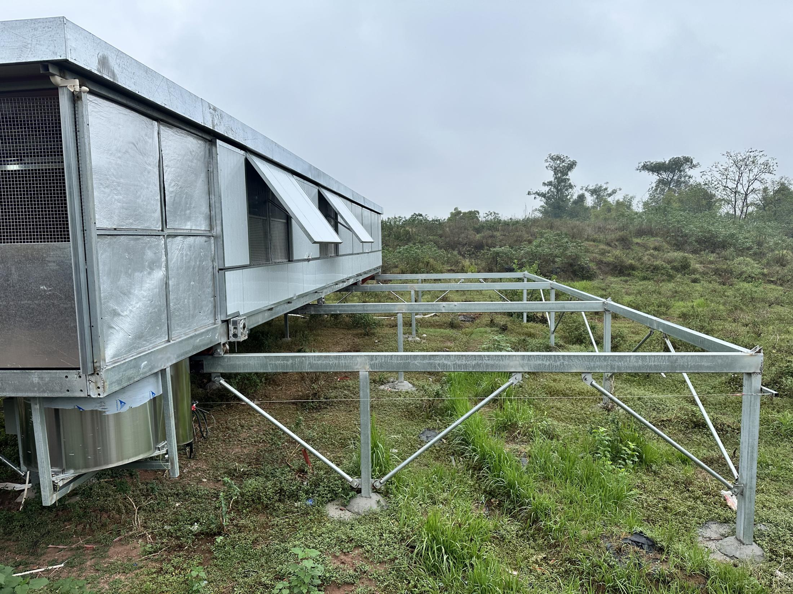
四、现实情况
1.小型养殖场 - 移动猪舍。探索ing。。。。。。
不占地、小规模（110头/栋）、可移动、地源性饲料、粪污生物发酵、数字化管控

Slide 16
资金绩效量化
移动猪舍
防疫技术
地源性非粮饲料
种养循环技术
精深加工技术
帮助农户
设备
设施
技术
品牌
看得见、摸得着、可量化
困境
实施减排
低碳养殖场建设
粪肥资源化利用
猪肉制品碳足迹
减排效果
粪便高效率利用
低碳猪肉
额外投入成本，减排效益不确定
能带来品牌溢价？
减排量能卖钱？
能降低运营成本？

Slide 17
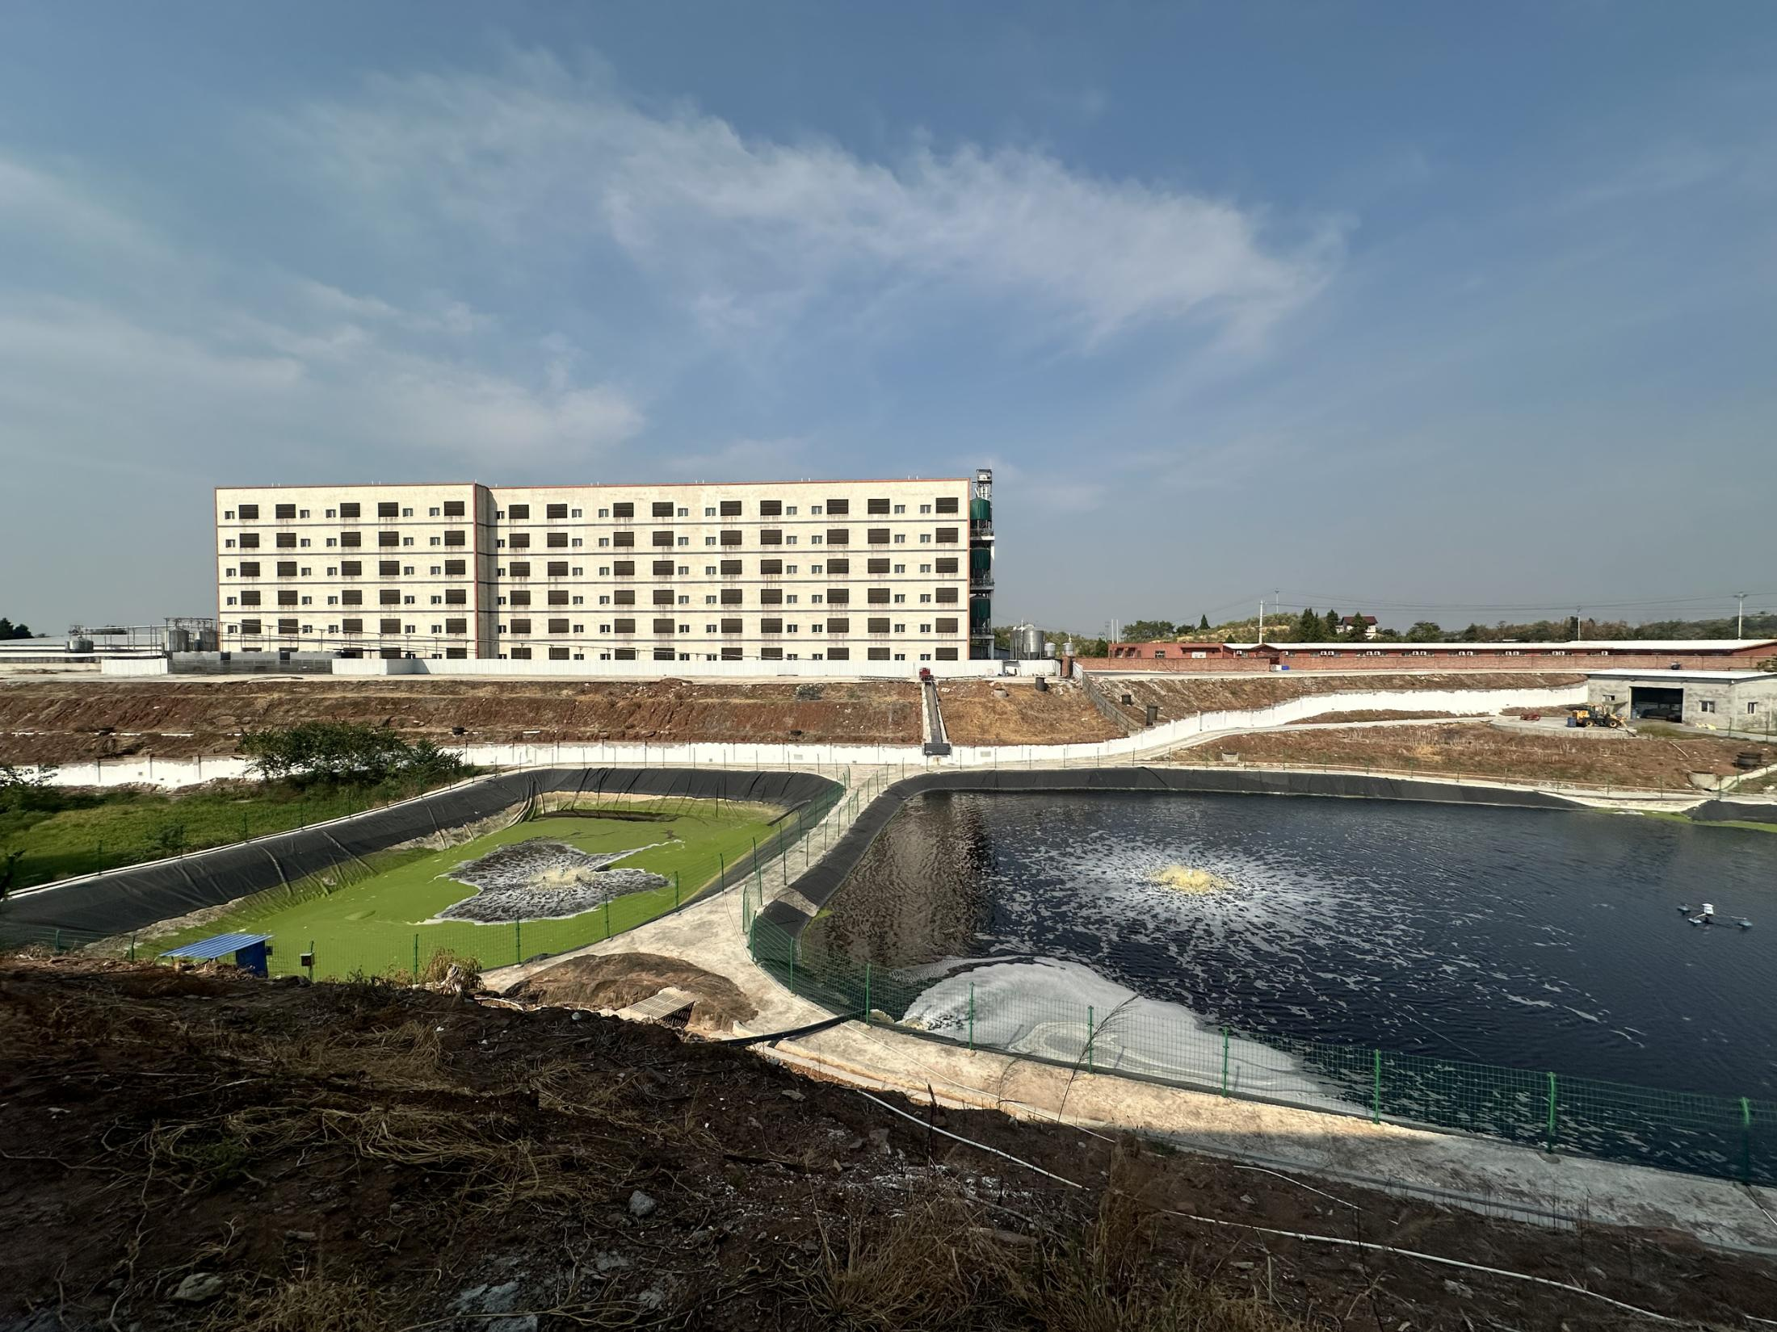
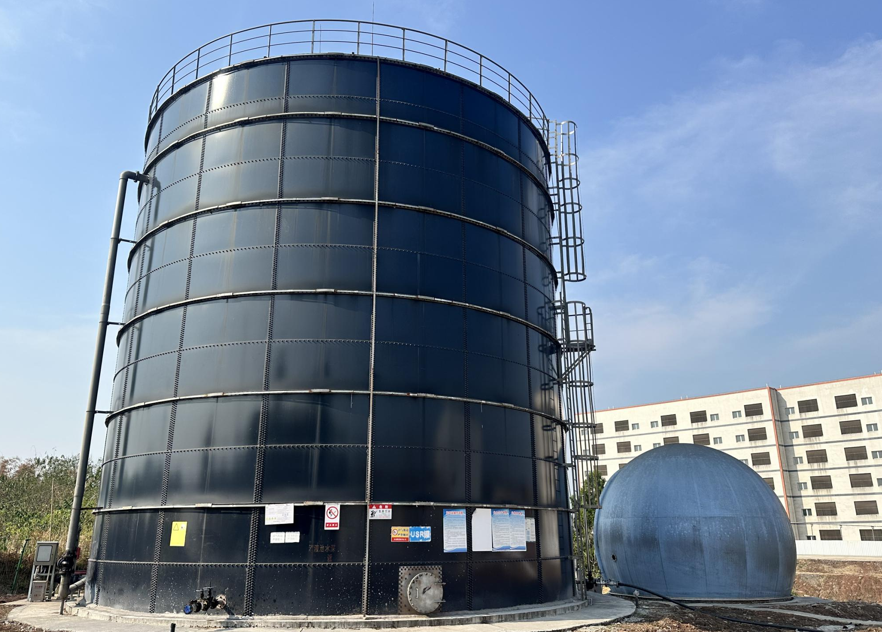
2.中型养殖场 - 楼房养猪
“干湿分离+商品有机肥”利用模式：
废水达标排放、固体用作肥料；
沼气排空或点燃、肥料用在附近高标准农田建设。

Slide 18
3.粪便管理的减排技术
+
沼气非电利用+高附加值利用：
沼气净化提纯再生天然气；
沼气制甲醇；
天然气制氢
沼气发电

Slide 19
不同资源禀赋
不同地域区位
规模各异的养殖场
适用性
经济性
沼气发电
小型养殖场
沼气非电利用
如何匹配
中型养殖场
其他全链条减排技术
如：化肥减量、
饲料革命、
种养循环养殖模式、
低碳养殖运行、
绿色屠宰及运输、
绿色消费。
大型养殖场
更重要的是需要”绿色溢价“

Slide 20
特 征
创造”绿色溢价“的思考
单体粪便量小：产沼气量小
地形、交通：收集运输成本高
经营主体多元：企业+农户、企业
处理好稳产保供与低碳发展关系前提下；
生产氛围、消费引导：技能培训、碳中和农产品、政府采购、碳普惠产品/积分；
工具/平台：如何识别资源、环境、交通、区位等特征，个性化的综合利用减排方案？如“粪便+秸秆”“粪便+城市固体废弃物”
资金渠道：财政补贴（生物化肥、粪污利用设施、种养循环模式)、保险、基金等，门槛高？
市场机制：自愿减排项目（额外性前置——超大规模养殖场，如何支撑“企业+农户”类型，支持乡村振兴？）
智慧农业体系建设：聚焦全产业链。
小型养殖场
困 难
中型养殖场
生态健康养殖初期：理念和意识待提升；
养殖生产效率偏低：每头母猪年均出栏生猪数（简称MSY）约在17～19头，低于欧美水平；
经营主体抗风险能力弱；
消费者价格敏感度高；
匹配的粪污资源化利用技术成本高、应用场景局限（20万头才有可能上沼气工程）

Slide 21
特 征
创造”绿色溢价“的思考
粪便处置量大：产沼气量大
管理规范：ESG、全链减排技术、国际碳减排；
企业实力强：行业龙头、抗风险能力强；
粪便处置技术：沼气发电
充分发挥龙头企业示范带动作用：意识及能力提升、技术装备、运营管理、低碳产品供给等；
资金渠道：财政补贴（沼气高附加值利用)、保险、基金等，投资及风险高？
市场机制：自愿减排项目（什么时候出？要求是什么？）
制度创新：沼气——高纯度天然气，应用场景支持政策？
碳足迹体系建设：消费者对全链产品的“溢价”接受度。
大型养殖场
困 难
国际碳减排市场萎缩：价格低、应用场景受限；
沼气发电减排效益：国内自愿减排市场暂未公布；
沼气高附加值利用：与天然气价格、技术装备成本等息息相关；
全产业链减排技术成本相对偏高；
需要关注：消费者愿意为绿色产品付出一些溢价，但是价格必须是合理的。

Slide 22
谢谢聆听！
欢迎交流探讨！

